Slide 1
Financer les exploitations agricoles par un fonds d’investissements
Colloque de la SFER : « Financement des activités agricoles et alimentaires » - Ecole d’Ingénieurs de Purpan, 28 Juin 2022 -
^{Jean-Marie Séronie}
^{Agroéconomiste indépendant}
Académie d’Agriculture de France
^{Agroeconomie.com}

Slide 2
Le financement des entreprises agricoles un sujet capital !

Slide 3
La Relève
100% Dette
Capitalisation
Concurrence entre flux
Besoins croissants

Slide 4
Part de la Valeur « consommée » par les investissements
35 à 40% de la valeur créée sert à rémunérer les investissements
4 fois plus qu’en 1960

Slide 5
Part de la Valeur « consommée » par les investissements
Part de la Valeur « consommée » par les investissements
Pendant le même temps la productivité du travail a été multipliée par 10

Slide 6
Part de la Valeur « consommée » par les investissements
Part de la Valeur « consommée » par les investissements
Il faut 5 € pour créer 1€ de valeur
220 000 € pour 1 UTH

Slide 7
Quelles sont les voies envisageables ?
(Réflexions travaillées en 2021 dans le cadre
du TT Agro Alimentaire des Echos)

Slide 8
Libérer les agriculteurs qui le souhaitent de l’obligation de capitaliser dès le début de leur carrière pour augmenter leur revenu disponible pour vivre.
en finançant ( capital d’exploitation et foncier) par des capitaux extérieurs investis dans l’exploitation
en préservant le modèle agricole français « d’exploitations indépendantes »

Slide 9
En créant des fonds d’investissements dédiés…
avec une garantie en capital du Trésor
et un avantage fiscal à l’entrée pour les investisseurs
les fonds pourraient prendre des participations dans des exploitations agricoles respectant certains critères (environnementaux, ….)

Slide 10
Rémunérer des investisseurs et dégager plus de revenu disponible … c’est possible !
Une exploitation française en moyenne (hors foncier)
165 000 € de capitaux personnels et 110 000 € de dette bancaire
Rembourse 30 000 euros d’emprunt par an dont plus de 25 000 de capital
Dégage 30 000 euros pour vivre et autofinancer ( 20 000 par UTH)
100 000 euros de capital rémunéré à 5% … 5000 euros dégage 20 000 euros de flux de trésorerie supplémentaire.

Slide 11
Quels sont les freins à lever ?

Slide 12
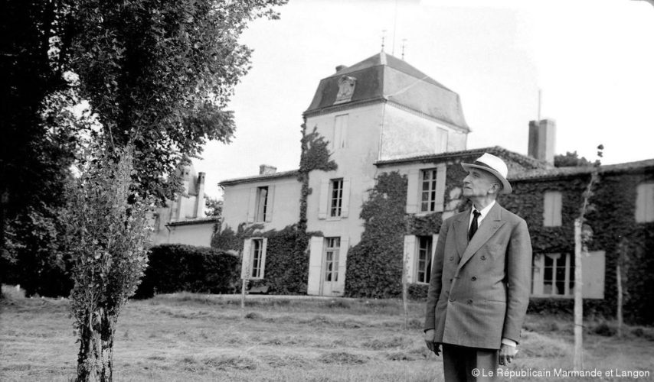
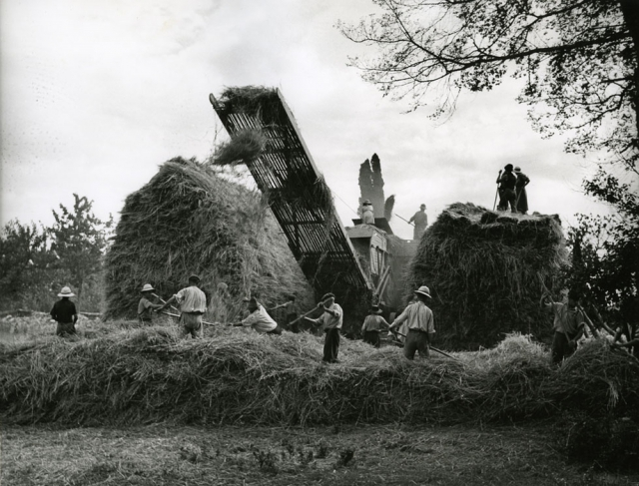
Ne pas réveiller les vieux fantômes
« grande » propriété
Salariés agricoles
Exploitation »familiale »

Slide 13
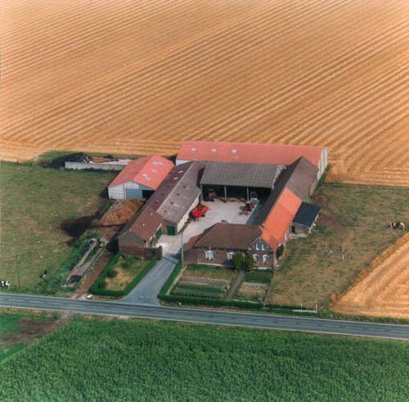
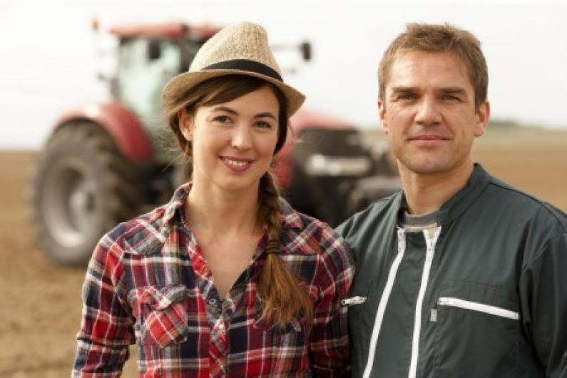
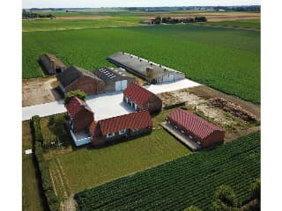
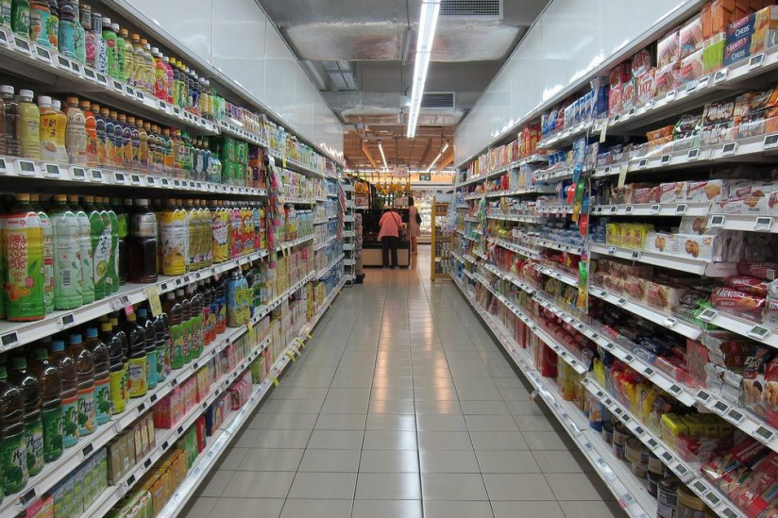
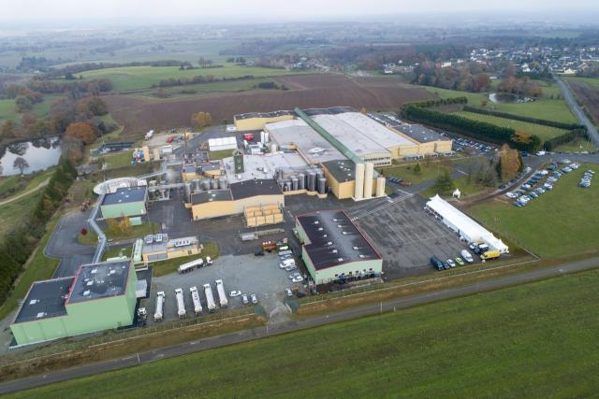
Accepter de nouveaux schémas … symboliques
FONDS

Slide 14
Affiner les bons réglages de gouvernance
Fiscalité
Liquidité
Durée de détention
Forme juridique
Gouvernance
Agrément
Garantie publique
Mandat d’actionnaire
Forme juridique
% de K possible
Critères pour bénéficier
Droit rural: bail…
Gouvernance : Droits de regards du fonds, Audits
Ré-achat des parts, valeur
Sortie

Slide 15
Une perspective porteuse
Un soutien du modèle agricole français
Une vision agricole moins patrimoniale
Des réglages techniques à ajuster
Des freins psychologiques à dépasser

Slide 16
Place aux échanges Merci seronie.jm@gmail.com agroeconomie.com

